Slide 1

La política forestal
Resultados y retos

Slide 2
ÍNDICE
Los objetivos de la política forestal en el sexenio (LO QUE SE PROPUSO)
Orientación de la política forestal en el sexenio (LO QUE SE HIZO)
Resultados (LO QUE SE LOGRÓ)
Retos y aprendizajes (LO QUE FALTA Y LO QUE APRENDIMOS)

Slide 3
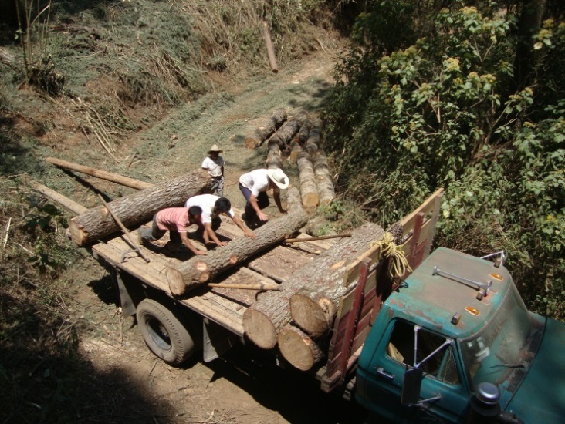
1. OBJETIVOS DE LA POLÍTICA FORESTAL

Slide 4
Los objetivos del Programa Nacional Forestal 2014-2018
Promover el aprovechamiento sustentable de los recursos forestales del país, reactivar la economía del sector forestal y mejorar la calidad de vida de los habitantes de las zonas forestales; así como, mantener e incrementar la provisión de bienes y servicios ambientales a la sociedad y reducir las emisiones de carbono generadas por la deforestación y degradación forestal.

Slide 5
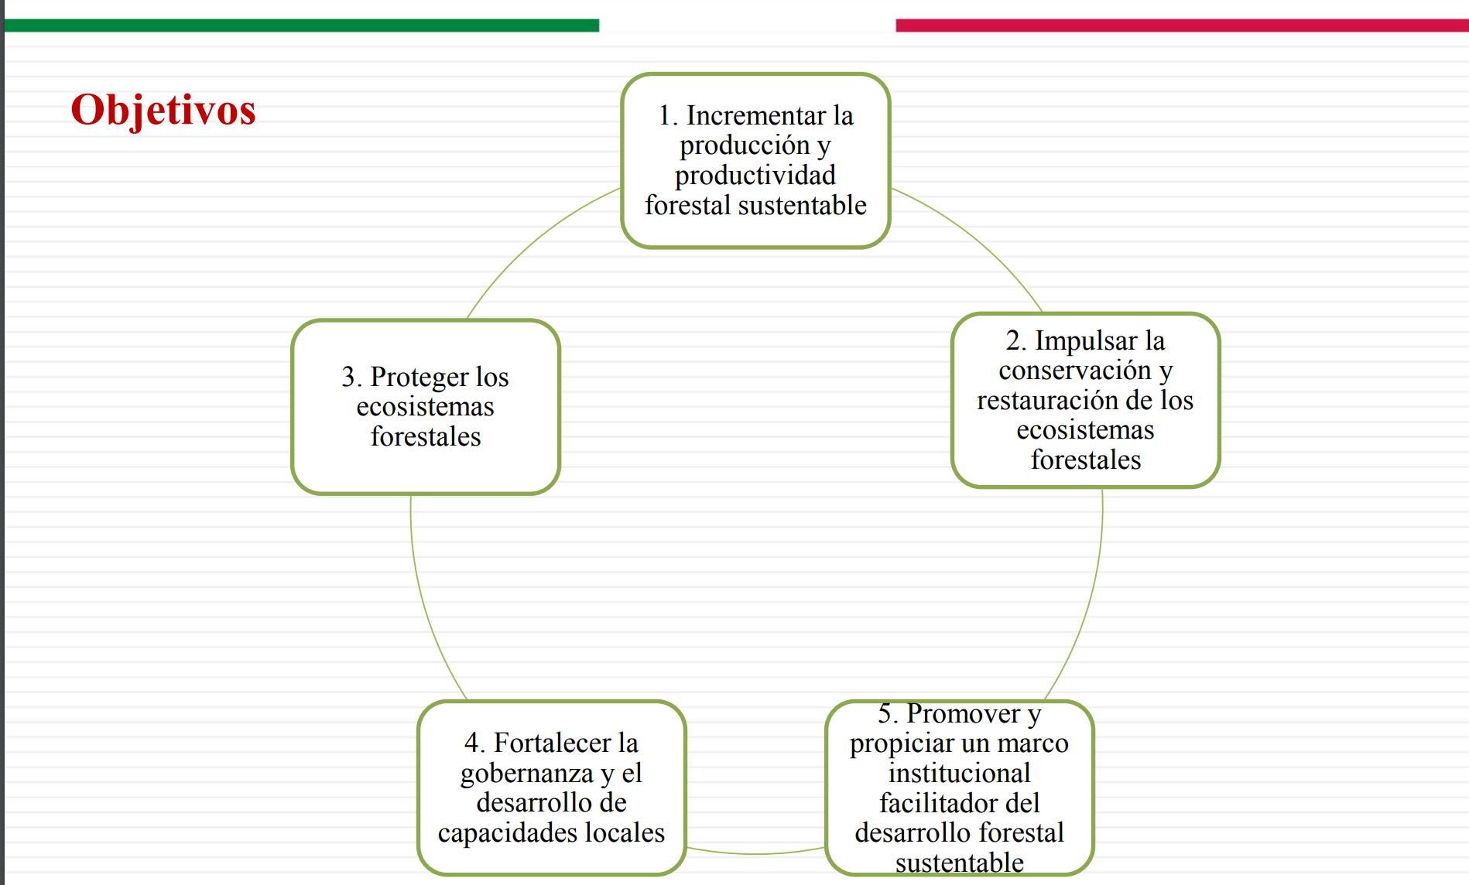

Slide 6
INDICADORES Y METAS
Incrementar en un 86% la producción forestal maderable
Incrementar la participación del valor de la producción forestal (de 14,416 mdp a 26,813)
Incrementar la superficie forestal bajo manejo certificada de 1.288 Mha a 2.5 Mha
Incrementar la cobertura de superficie vigente bajo PSA de 2.8 a 3.1 Mha
Reforestación y restauración de un millón de hectáreas

Slide 7
INDICADORES Y METAS
Disminuir la tasa de deforestación neta anual de -0.24 a -0.20
Reducir la superficie promedio anual afectada (por incendios) a 27,921 ha
Incrementar la producción forestal maderable de origen lícito de 72.4 a 100%
Incrementar en 1,037 ejidos y comunidades que pasan a una tipología superior
Evitar la emisión de 8,750,000 toneladas de c02 equivalente, en AATREDD+
Incrementar en un 30% el monto de los créditos destinados al sector forestal, respecto a lo registrado en el año 2012

Slide 8
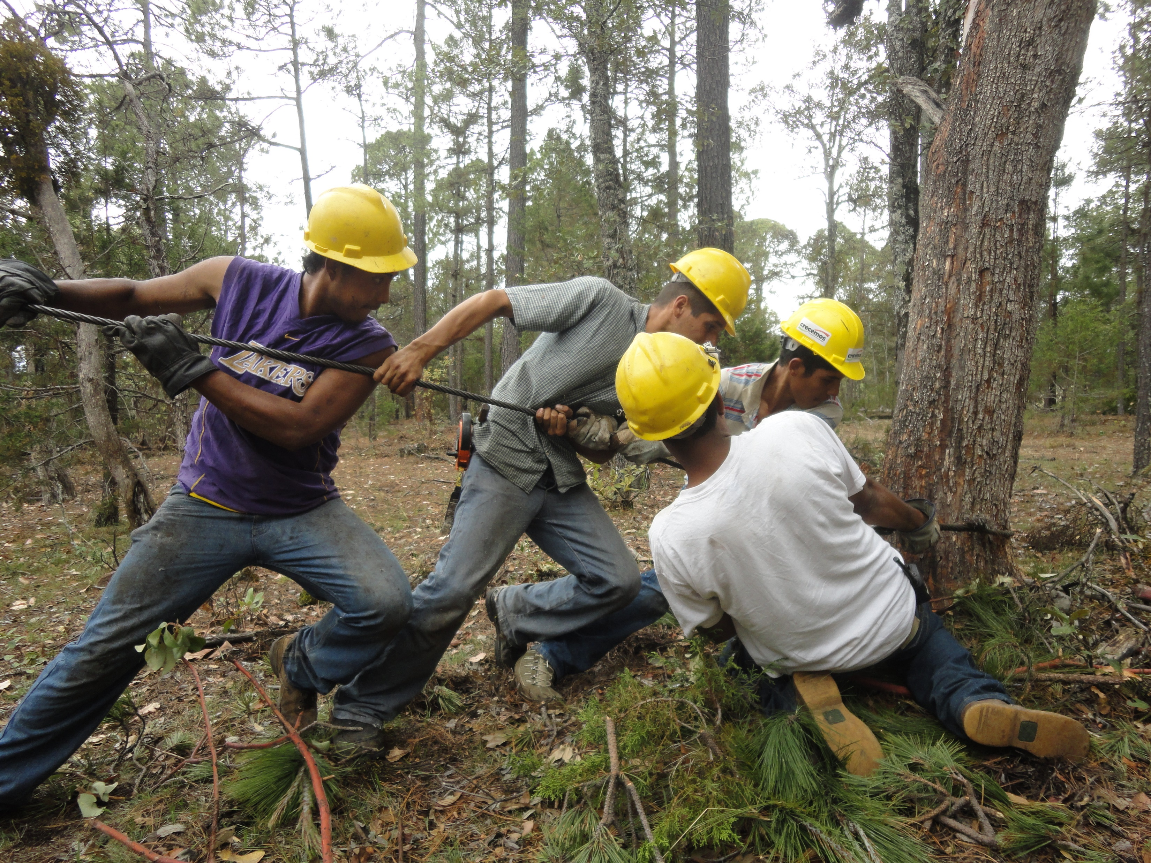
2. Orientación de la política forestal

Slide 9
La orientación del gasto del sector forestal
Fuente: CCMSS 2018 (Deschamps y Madrid)

Slide 10
Fuente: CCMSS 2018 (Deschamps y Madrid)

Slide 11
Fuente: CCMSS 2018 (Deschamps y Madrid)

Slide 12
Fuente: CCMSS 2018 (Deschamps y Madrid)

Slide 13
RESULTADOS

Slide 14
Resultados
millones
millones

Slide 15
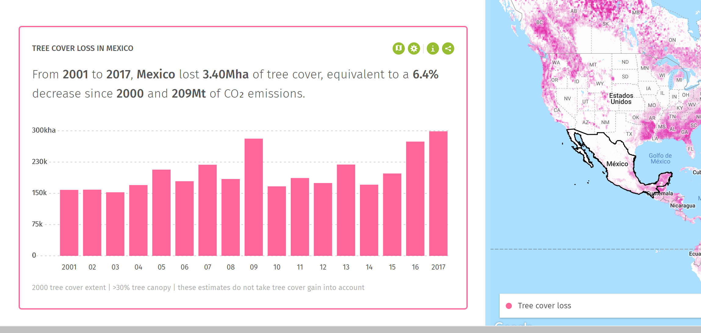
Resultados: Deforestación de acuerdo con GFW

Slide 18
RESULTADOS: DESARROLLO FORESTAL COMUNITARIO
FUENTE: Chapela, Gonzalo (editor), 2018. Las empresas sociales forestales en México. Claroscuros y aprendizajes. México, Consejo Civil Mexicano para la Silvicultura Sostenible, AC .

Slide 19
ALGUNOS RETOS Y APRENDIZAJES

Slide 20
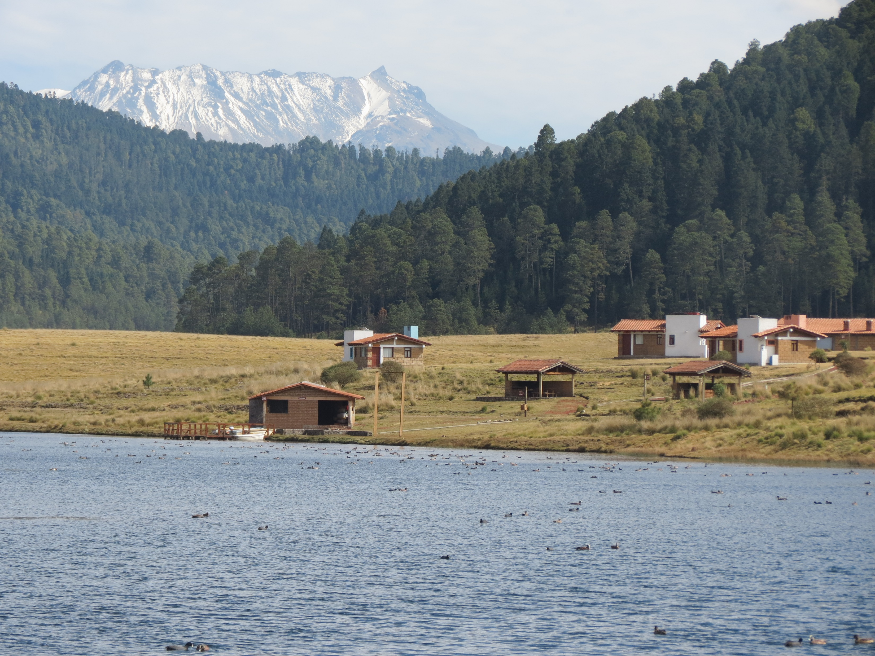
1. Además de repartir apoyos:
Generar y concertar iniciativas de coordinación con otros actores (SAGARPA, sector privado, estados y municipios, actores internacionales)
Incidir y coordinarse con otros actores que impactan el desarrollo forestal: normatividad, tramitología, supervisión y vigilancia
Invertir en infraestructura y servicios que faciliten el desarrollo forestal

Slide 21
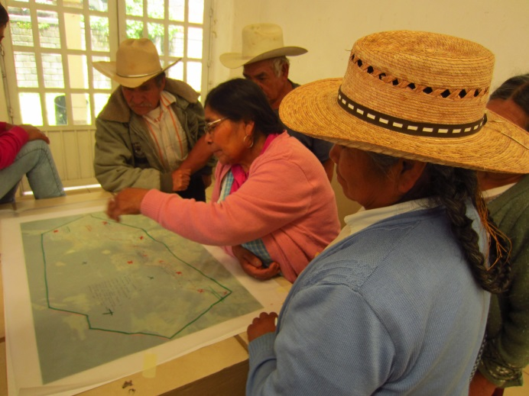
2.Avanzar hacia esquemas de manejo integrado de paisajes forestales
Superar el enfoque de polígonos
Buscar la armonización entre la conservación de la cobertura forestal y el desarrollo productivo próspero
Fortalecer la gobernanza comunitaria y la gobernanza territorial
Desarrollar programas especiales regionales

Slide 22
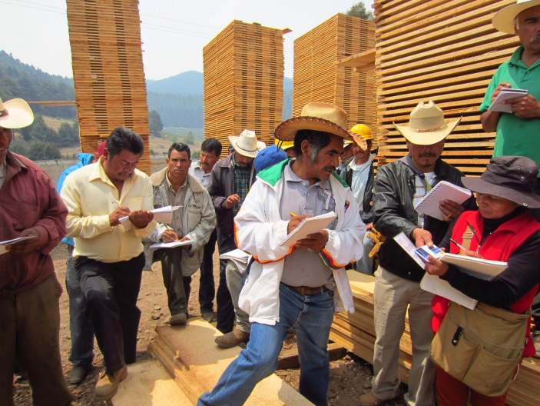
3. Rediseñar la estrategia de impulso al desarrollo forestal comunitario con énfasis en lo que les está faltando a las EFC
Gobernanza comunitaria
Integración en las cadenas de valor:
  Capacidades gerenciales
  Productividad y eficiencia en la industria comunitaria
  Diversificación
  Integración a mercados

Slide 23
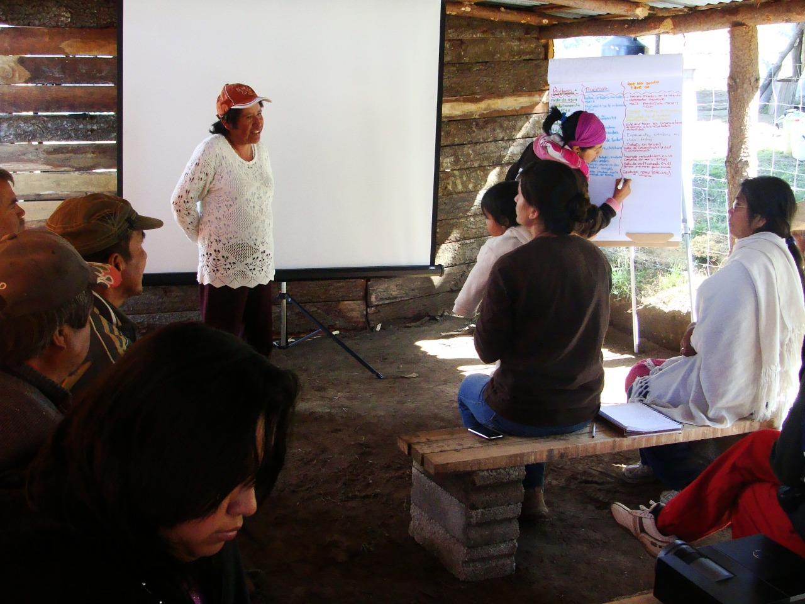
4. Mejorar el modelo de acompañamiento técnico
Sistemas de contrapesos con otros actores locales
Fortalecimiento de los ejidos y comunidades frente a los PST
Probar y fomentar otros modelos de acompañamiento

Slide 24
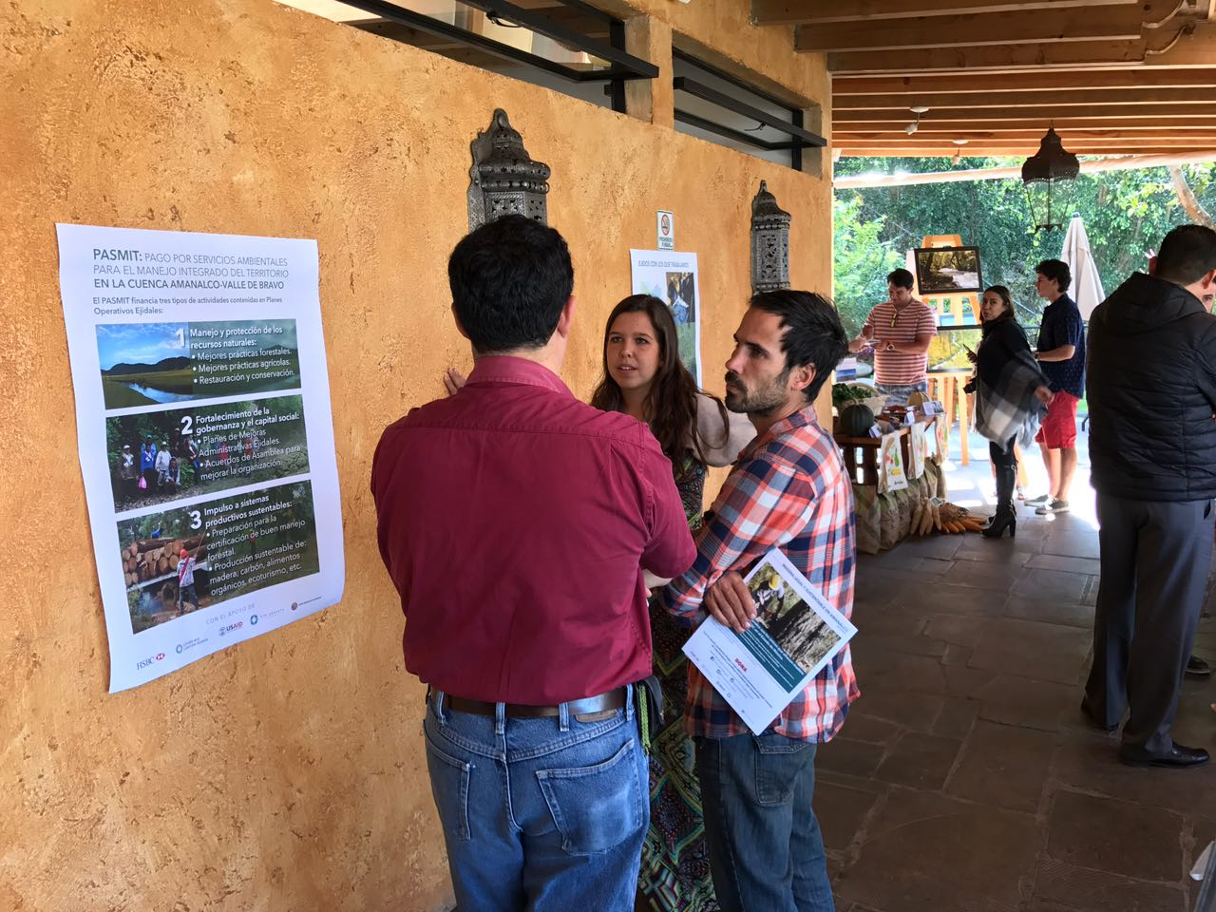
5. Facilitar la diversificación de financiamiento
Mecanismos locales de PSA con participación de usuarios del agua
Alianzas con el sector privado

